Slide 1
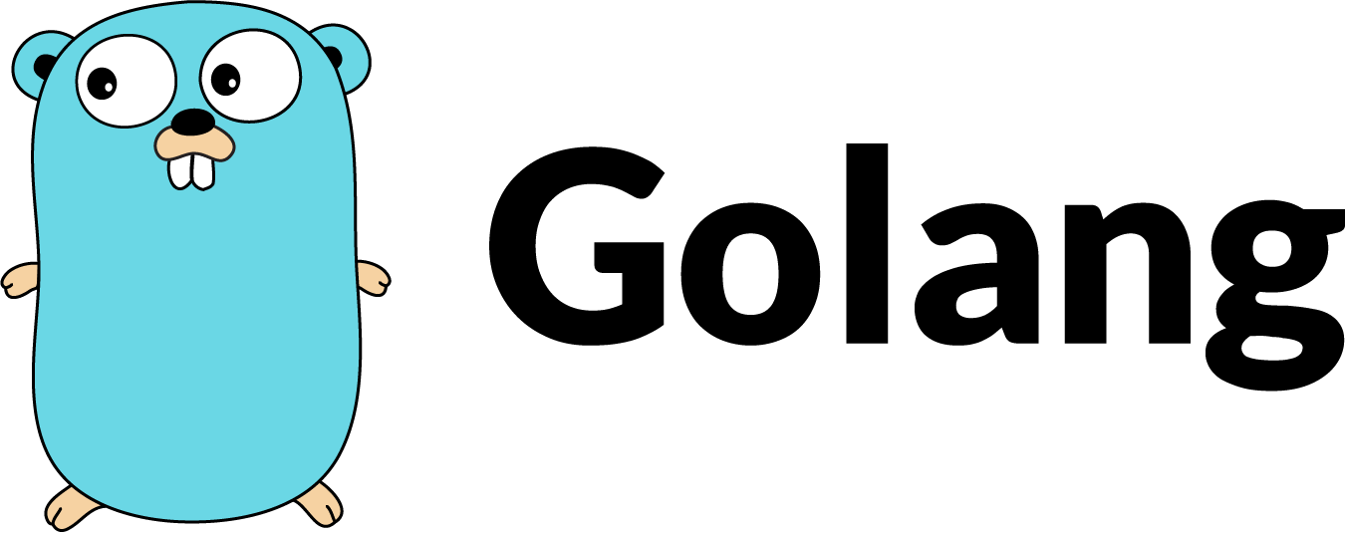

Belajar Golang
Form Value

Slide 2
Pada Materi kali ini kita akan belajar bagaimana cara untuk submit data, dari form di layer front end, ke back end.

Slide 3
Front End
Pertama siapkan folder projek baru, dan sebuah file template view view.html. Pada file ini perlu didefinisikan 2 buah template, yaitu form dan result. Template pertama (form) dijadikan landing page program, isinya beberapa inputan untuk submit data.

Slide 4
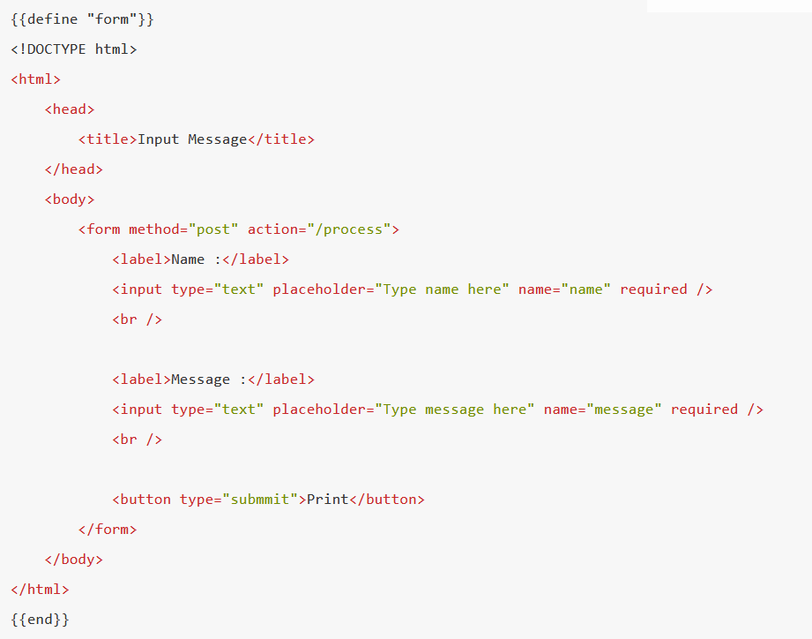
Front End

Slide 5
Front End
Aksi dari form di atas adalah /process, yang dimana url tersebut nantinya akan mengembalikan output berupa html hasil render template result. Silakan tulis template result berikut dalam view.html (jadi file view ini berisi 2 buah template).

Slide 6
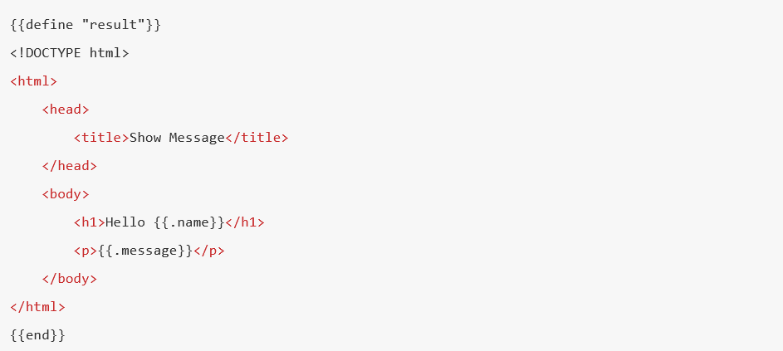
Front End (Result)

Slide 7
Back End
Buat file main.go. Dalam file ini 2 buah route handler diregistrasikan.
Route / adalah landing page, menampilkan form input.
Route /process sebagai action dari form input, menampilkan text.

Slide 8
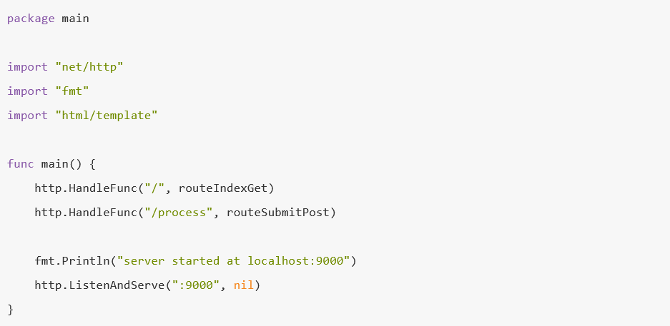
Main.go

Slide 9
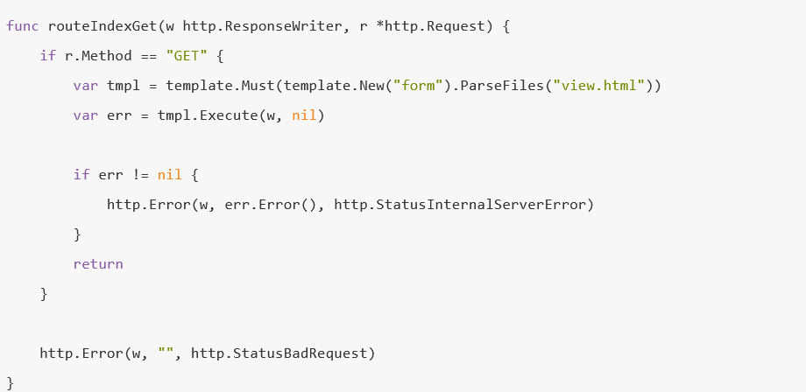
Main.go
Handler route / dibungkus dalam fungsi bernama routeIndexGet. Di dalamnya, template form dalam file template view.html akan di-render ke view. Request dalam handler ini hanya dibatasi untuk method GET saja, request dengan method lain akan menghasilkan response 400 Bad Request.

Slide 10
Main.go

Slide 11
Main.go
Fungsi routeSubmitPost yang merupakan handler route /process, berisikan proses yang mirip seperti handler route /, yaitu parsing view.html untuk di ambil template result-nya. Selain itu, pada handler ini ada proses pengambilan data yang dikirim dari form ketika di-submit, untuk kemudian disisipkan ke template view.

Slide 12
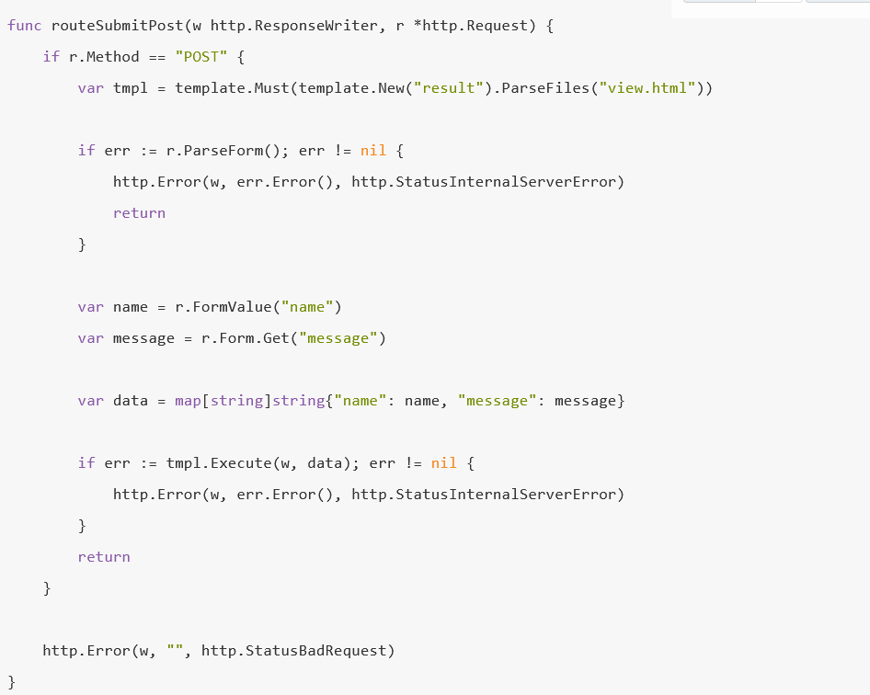
Main.go

Slide 13
Main.go
Ketika user submit ke /process, maka data-data yang ada di form input dikirim. Method ParseForm() pada statement r.ParseForm() berguna untuk parsing form data yang dikirim dari view, sebelum akhirnya bisa diambil data-datanya. Method tersebut mengembalikan data error jika proses parsing gagal (kemungkinan karena data yang dikirim ada yang tidak valid).
Pengambilan data yang dikirim dilakukan lewat method FormValue(). Contohnya seperti pada kode di atas, r.FormValue("name"), akan mengembalikan data inputan name (data dari inputan <input name="name" />).
Selain lewat method FormValue(), pengaksesan data juga bisa dilakukan dengan cara mengakses property Form terlebih dahulu, kemudian mengakses method Get(). Contohnya seperti r.Form.Get("message"), yang akan menghasilkan data inputan message. Hasil dari kedua cara di atas adalah sama.
Setelah data dari form sudah ditangkap oleh back-end, data ditampung dalam variabel data yang bertipe map[string]string. Variabel data tersebut kemudian disisipkan ke view, lewat statement tmpl.Execute(w, data).

Slide 14
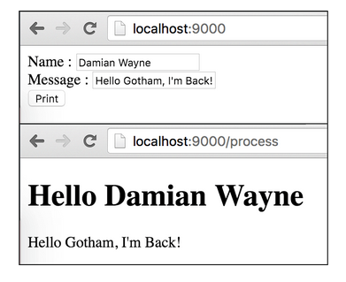
Test
OK, sekarang coba jalankan program yang telah kita buat, dan cek hasilnya.

